Slide 1

BLOCKCHAIN en Video Juegos
¿Qué es tecnología blockchain?
beneficios al mundo de los video juegos?
Casos existentes.
Posibilidades en el futuro.
Documentación

Slide 2
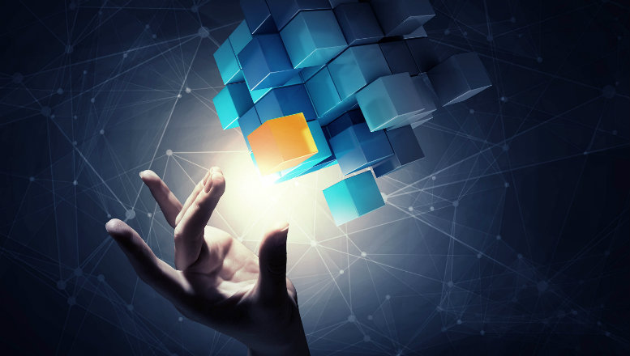
Tecnología Blockchain
Base de datos abierta y descentralizada(ledger)
Transferencia de datos puerto a puerto(p2p).
Sin necesidad de confiar en un tercero.
Autentificación por consenso.
Criptografía pesada.
Vienes digitales limitados, perdurables en el tiempo, portables, divisibles.
Contratos Inteligentes.

Slide 3
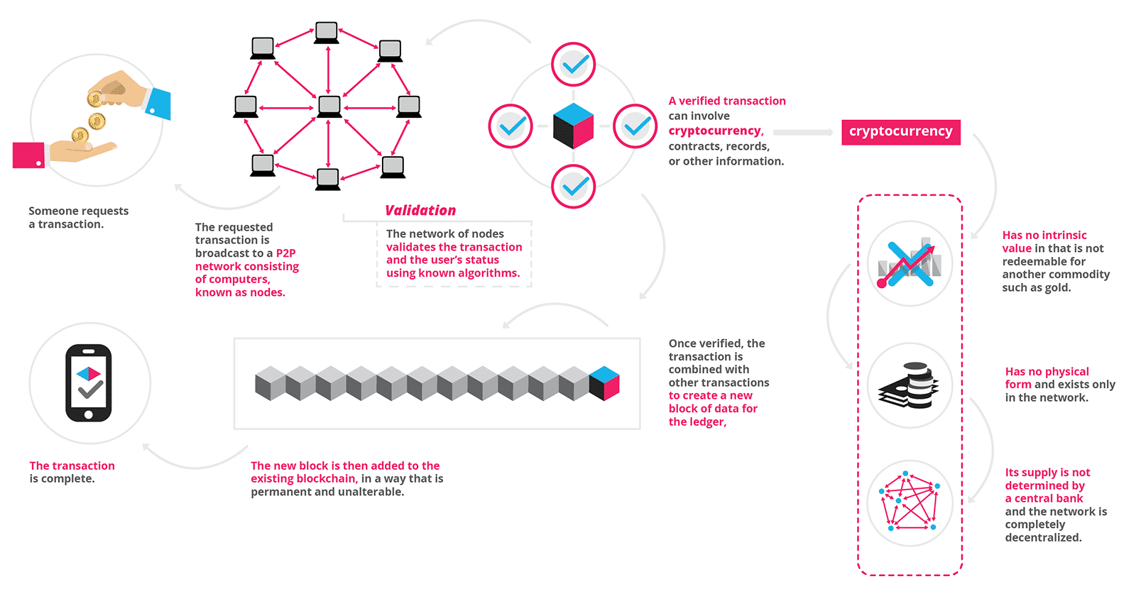
Funcionamiento Guía

Slide 4
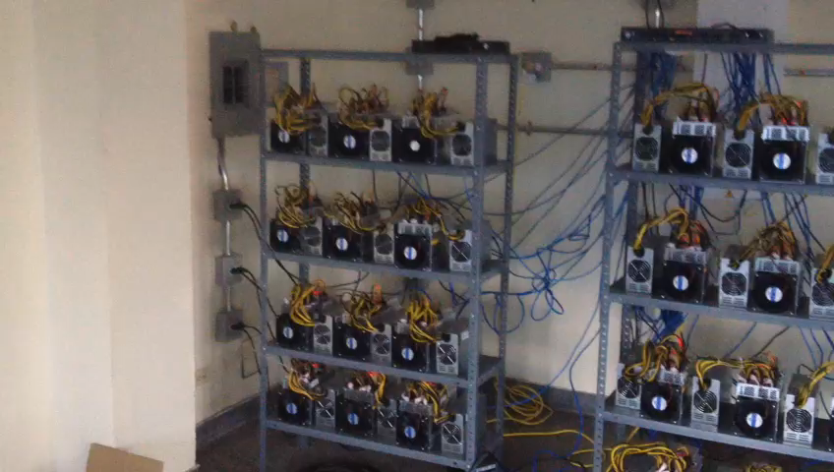
Nodos de una blockchain

Slide 5

Universos Paralelos Y Continuos
El ledger distribuido puede hacer posible que los jugadores usen sus personajes y elementos en múltiples juegos con entornos interconectados.
potencial para el desarrollo continuo de personajes a través de múltiples juegos. Los desarrolladores que lanzan series de juegos pueden conectar esos mundos utilizando los datos almacenados en activos digitales, como personajes, máscaras o elementos virtuales.

Slide 6
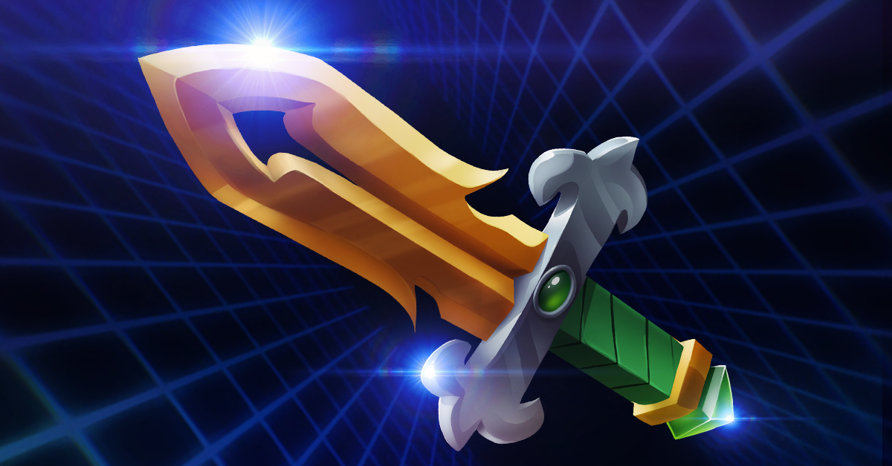
Valorización de Artículos en el juego
Proporcionar nuevas formas de utilizar elementos virtuales dentro y fuera de los juegos aumentará el valor funcional de esos elementos.
Establecer plataformas que permitan a los jugadores cobrar esos artículos por dólares consolidará su valor económico.
Crear redes que faciliten la negociación, el intercambio y la donación de artículos virtuales aumentará su valor social.
Por estas razones, los elementos del juego distribuidos a través de la cadena de bloques no deberían llamarse elementos virtuales.
Deben clasificarse como activos digitales.

Slide 7
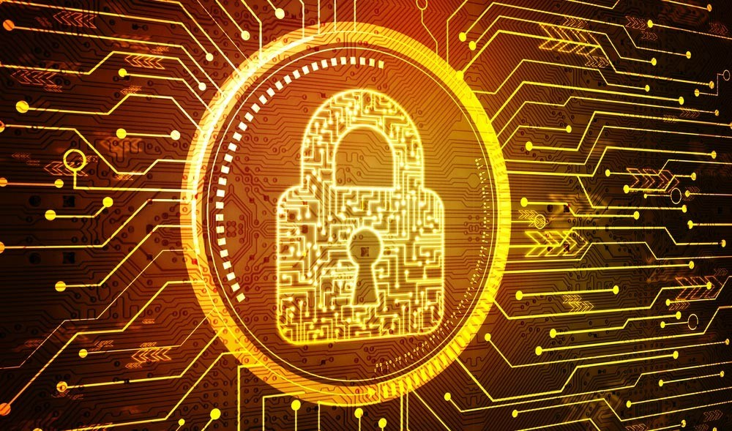
Almacenamiento Seguro
La criptografía distribuida es CASI imposible de descifrar porque se tendría que hackear los nodos correctos, en el momento correcto, mientras atraviesa un cifrado impenetrable. Solo piratear un centro es ARDUO, y mucho menos encontrar el resto y piratearlos a todos simultáneamente.
Los artículos virtuales estarán a salvo en posesión del usuario, dondequiera que vayan, durante el tiempo que deseen.

Slide 8
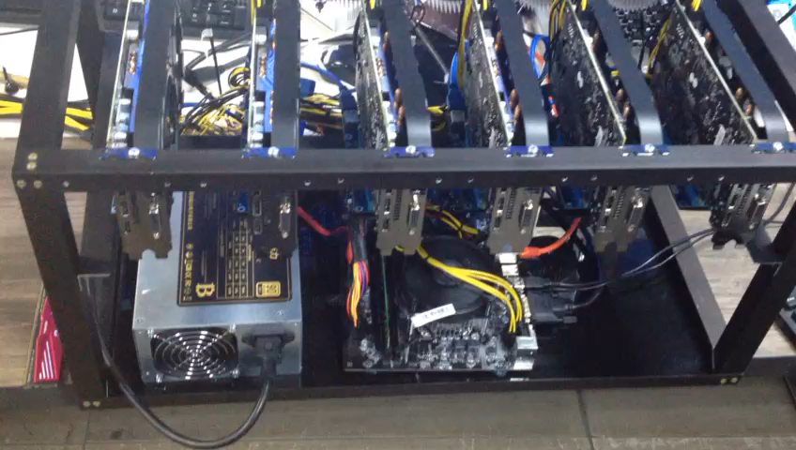
Qué tan seguro es?……….

Slide 9
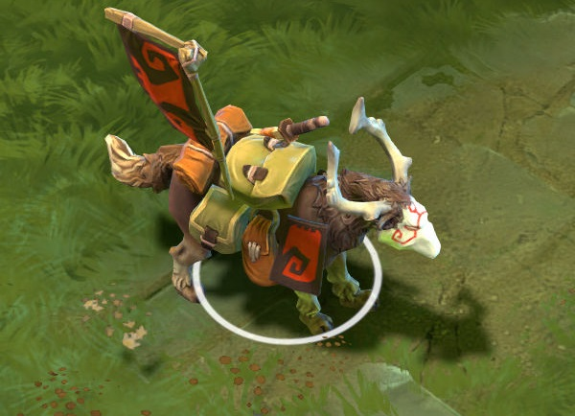
Escasez de Activos
Los desarrolladores podrían crear fácilmente páginas web que extraigan datos de la cadena de bloques para que los usuarios rastreen la disponibilidad de sus activos digitales más codiciados. Nadie puede engañar a la cadena de bloques: si hay una cantidad específica de algo allí, eso es todo lo que verá.
Esto proporciona una prueba de rareza a cualquiera que desee crear elementos raros de coleccionista digital.

Slide 10
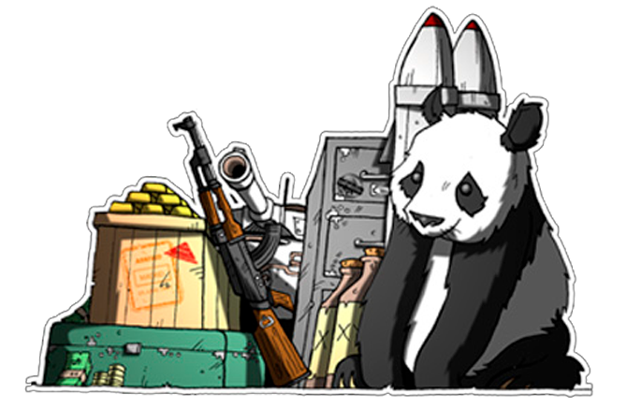
Economías de juego reguladas
Prohibir el comercio no hace más que crear mercados negros no regulados.
Los desarrolladores de juegos pierden la capacidad de controlar los parámetros del comercio, perdiendo ingresos potenciales y poniendo a sus usuarios en riesgo de ser estafados.
La blockchain se puede programar para otorgar a los desarrolladores y propietarios de servidores la capacidad de cobrar royalties continuos por los artículos que se comercializan en sus mundos de juego. Los desarrolladores también pueden optar por permitir que los artículos se negocien sin restricciones e incluso pueden evitar que se negocien.

Slide 11
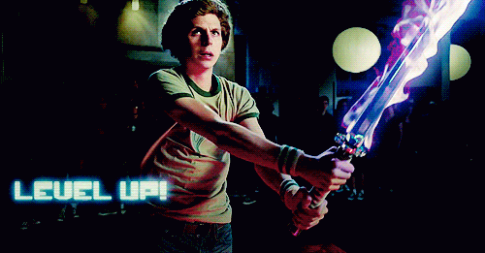
Rareza por alteración del usuario
los objetos pueden ser personalizados por los usuarios, lo que les permite recrear e intercambiar activos actualizados con propiedades únicas.
Por ejemplo, si un jugador tenía una habilidad de alto nivel que le permitía lanzar un hechizo único sobre un objeto raro, hacerlo le permitiría crear algo muy limitado en el suministro, en el que podría tener el monopolio y venderlo a un precio razonable. precio especial.

Slide 12
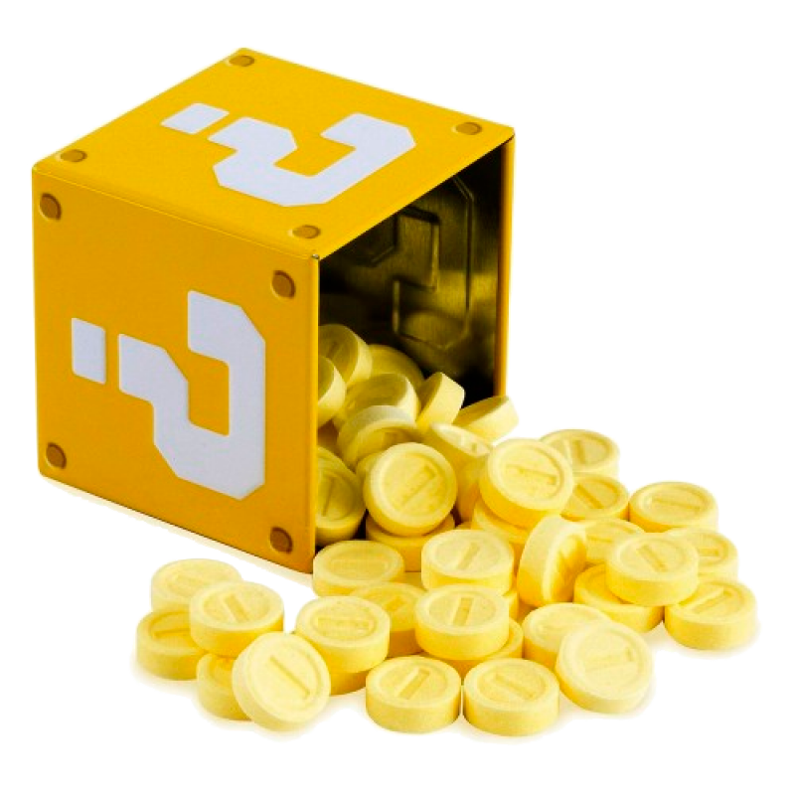
Ahorro de millones en el procesamiento de pagos
Las pasarelas de pago descentralizadas permitirán a los usuarios realizar pagos con una fracción de las tarifas que actualmente se pagan a las compañías de tarjetas de crédito.
Los desarrolladores también ahorrarán el rescate de un rey en las pasarelas de pago y las tarifas de suscripción del comerciante.
Los honorarios blockchain encuentran su camino hacia los mineros , que son recompensados ​​por ejecutar sus centros de procesamiento de datos. Pero hay tantos y están tan lejos del usuario final que no tienen forma de manipular el mercado.

Slide 13
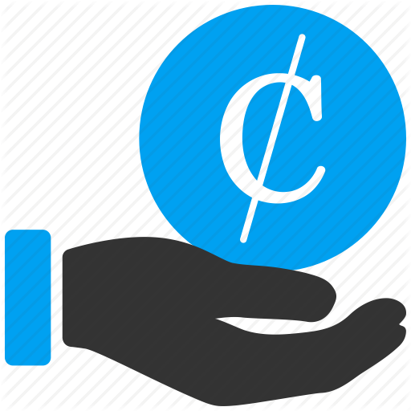
micro-transacciones podrían hacer que el juego sea más justo
La capacidad de tomar micro pagos de forma rápida, fácil y asequible dará a los desarrolladores nuevas formas de monetizar sus juegos.
Los potenciadores más baratos permitirán que más usuarios justifiquen la compra de artículos, especialmente sabiendo que están ganando algo con un valor real.
Se pueden establecer transacciones automáticas en el juego para que los jugadores puedan permitir que los juegos entreguen activos automáticamente a un costo sin tener que aprobar o rechazar tediosamente las solicitudes, creando una experiencia de juego más fluida.

Slide 14
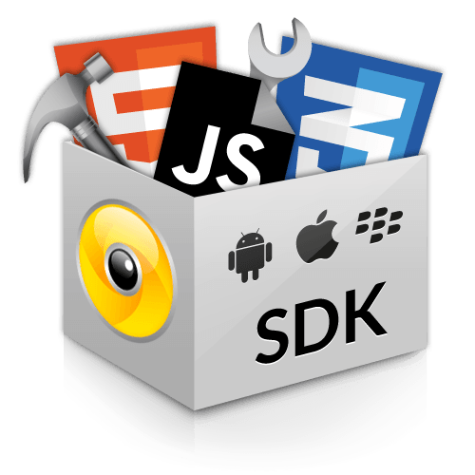
S.D.K Abiertos
El código abierto simultáneamente fomenta la cooperación y la competencia, y da como resultado una innovación constante, impulsada por una red de mentes creativas.
La propiedad intelectual permite poseer una tecnología y restringir a otras personas para que no la avancen, la tecnología de código abierto le permite innovar en las innovaciones de innovación de otras personas . Una espiral ascendente de mejora continua.
La naturaleza descentralizada de la tecnología blockchain brinda a los desarrolladores una motivación para trabajar juntos y crear un marco en constante expansión.

Slide 15
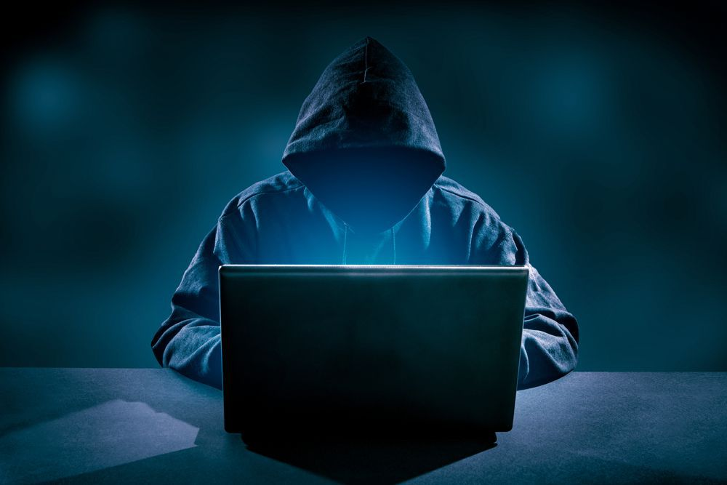
Anti-Fraude
1 de cada 7.5 artículos virtuales se pierde por fraude. Agregue a esto el costo de contra cargos y transacciones fallidas y estamos hablando de miles de millones en ingresos perdidos por año.
La tecnología blockchain permanece invicta hasta hoy. Las plataformas principales han resistido la prueba del tiempo durante años, mientras que mantienen cientos de miles de millones de manera segura en línea.

Slide 16
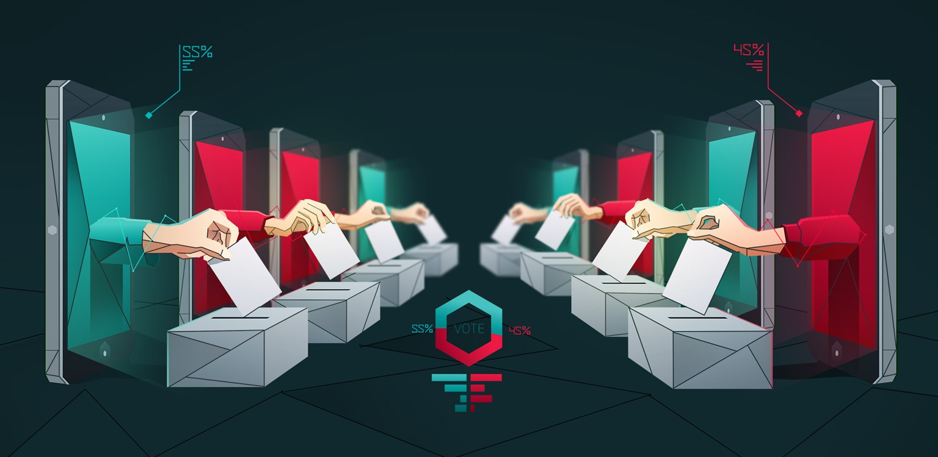
Democratización
Los sistemas de votación actuales permiten principalmente clasificar juegos, servidores, equipos y otros elementos, sin embargo, esto podría extenderse para democratizar el gobierno sobre los servidores de juegos. Esta tecnología podría implementarse como un contrato inteligente descentralizado con reglas, acciones y protecciones predeterminadas.
Atrévete a soñar con repúblicas mágicas virtuales, absolutamente democráticas.

Slide 17

Financiamiento de proyectos
La nueva forma de hacer “crowdfunding”.
No sacrificio de utilidades.
Participantes de una I.C.O obtienen bienes digitales con un valor en el mundo real.

Slide 18
Casos Existentes
Coleccionables: CryptoKitties, Cryptozombies
Casinos / Apuestas: Etheroll
MOBA: Beyond the Void
CARDS: Zombie Battleground
VR: Decentraland
RTS: Hash Rush
MarketPlace: DMarket

Slide 19
Documentación
https://assetstore.unity.com/packages/templates/packs/dmarket-integration-sdk-120634
https://medium.com/loom-network/loom-network-sdk-alpha-release-first-5-dappchains-announced-sdk-roadmap-1dddec789004
https://cryptozombies.io/

